Slide 1
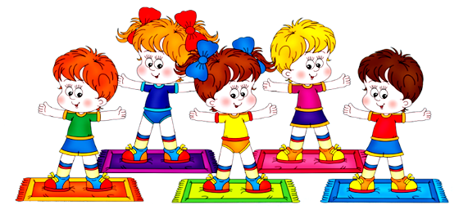
Проект по теме: «Неделя здоровья»
Группа №7 «Пчелка»
Воспитатели: Шаповалова Т. А

Slide 2
Цель проекта: Формирование навыков здорового образа жизни. Задачи: - Закрепить у детей понятие о здоровье, как главной ценности человеческой жизни. -Формировать представление детей о здоровье и здоровом питании, пребывании на свежем воздухе, соблюдении правил личной гигиены, о значении физических упражнений. - Учить детей заботиться о своём здоровье: знать и осознанно выполнять несложные приёмы оздоровления, прививать любовь к физическим упражнениям и подвижным играм на воздухе.

Slide 3
Возраст участников: дошкольники 4-5 лет. Продолжительность проекта: неделя Основные формы реализации проекта: беседы, детское творчество, игры, работа с родителями.

Slide 4
Планируемые результаты-улучшение, сохранение показателей и формирование навыков ЗОЖ. Подготовительный этап: Составление плана работы. Подбор материала и оборудования для занятий, игр. Оформление папок- передвижек для родителей по тематике проекта, подбор литературы

Slide 5
Понедельник Тема дня: « Что помогает быть здоровым» Цели: Воспитывать у детей осознанное отношение к необходимости закаляться , заниматься спортом, есть овощи и фрукты. Рассматривание иллюстраций Дыхательная гимнастика «Вырасту большой» Интегрированное занятие «Планета здоровячков» Дидактическая игра «Подбери одежду» Продуктивная деятельность: рисование- « Мы спортсмены». Чтение художественной литературы К.Чуковский «Айболит» Сюжетно-ролевая игра «Больница»

Slide 6
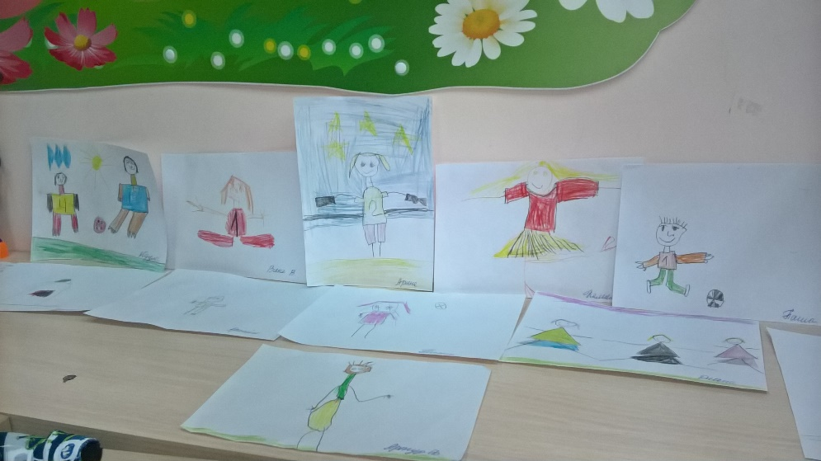
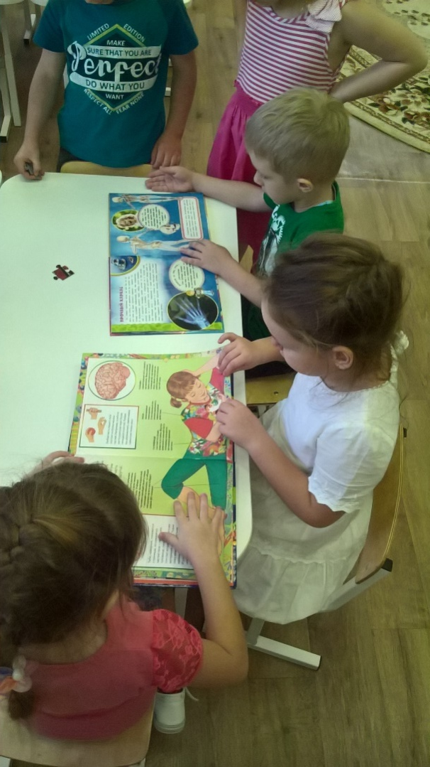
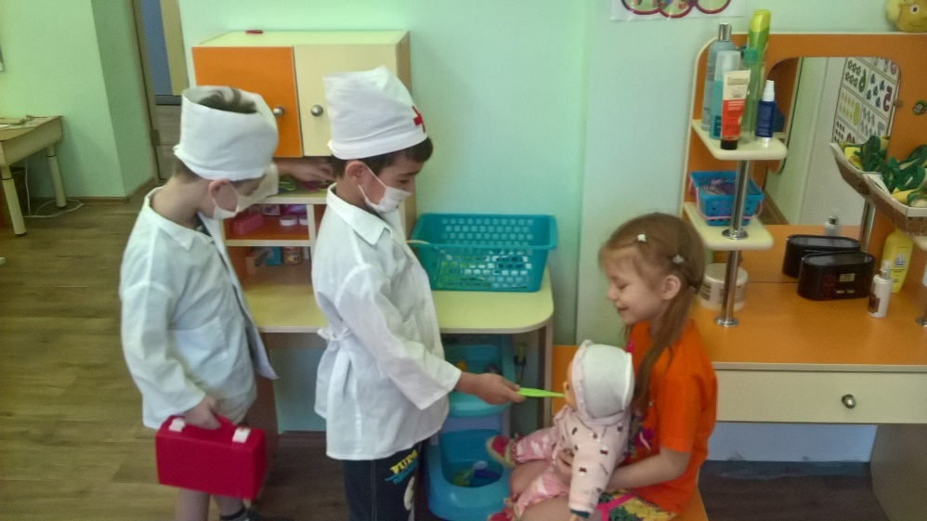

Slide 7
Вторник Тема дня: «Как работает мой организм» Цель: Знакомство с функциональным значением органов человека. Беседа : «Строение человека» Рассматривание иллюстраций Разучивание потешек, отгадывание загадок Рассматривание иллюстраций «Это я» Просмотр презентации «Зимние виды спорта» Дыхательная гимнастика «Вырасту большой» Дидактическая игра «Подбери одежду» Чтение художественной литературы К.Чуковский «Айболит» Сюжетно-ролевая игра «Больница»

Slide 8
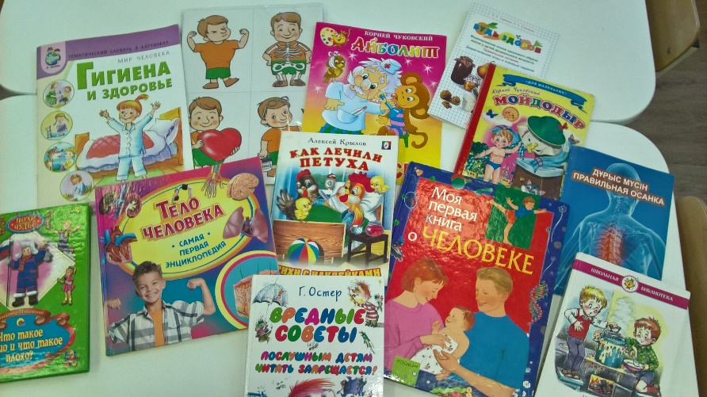
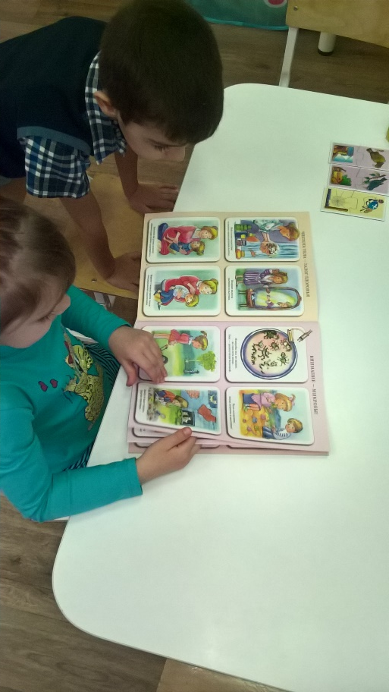
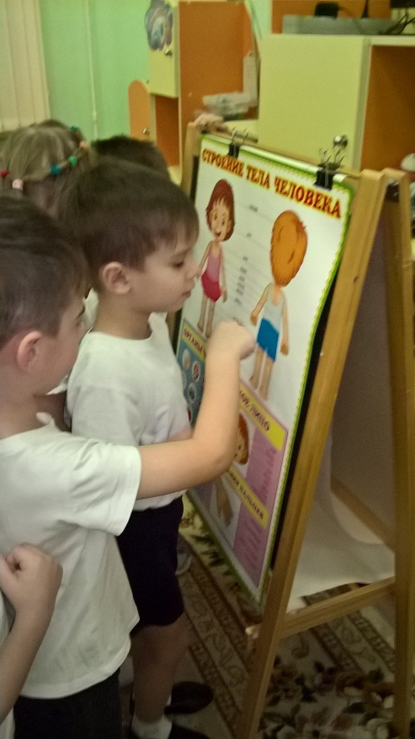

Slide 9
Среда : Тема дня: «Чистота залог здоровья» Цели: формирование представлений о правилах личной гигиены , потребность быть здоровыми, закалёнными. Беседа : «Правила оказания первой помощи» Рассматривание иллюстраций Разучивание потешек, отгадывание загадок Чтение художественной литературы «Девочка чумазая», «Мойдодыр» Продуктивная деятельность- конструирование «оригами-яблоко» Ситуативный разговор «Почему нужно мыть руки?» Игровая ситуация «Кукла Маша испачкалась. Как ей помочь?» С/р игра «Дочки- матери»

Slide 10
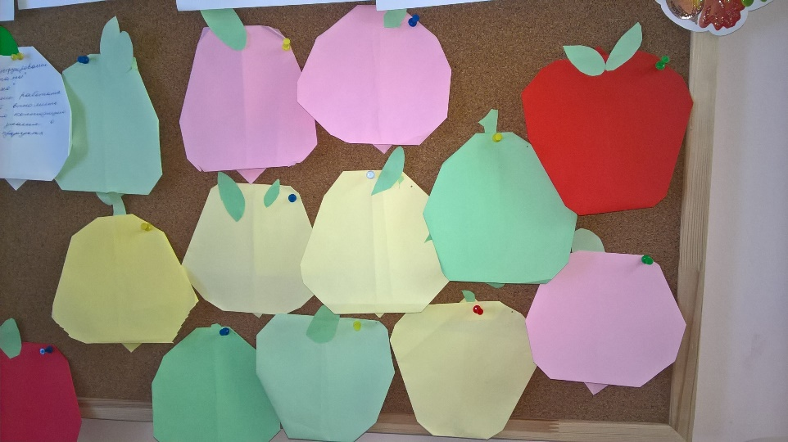
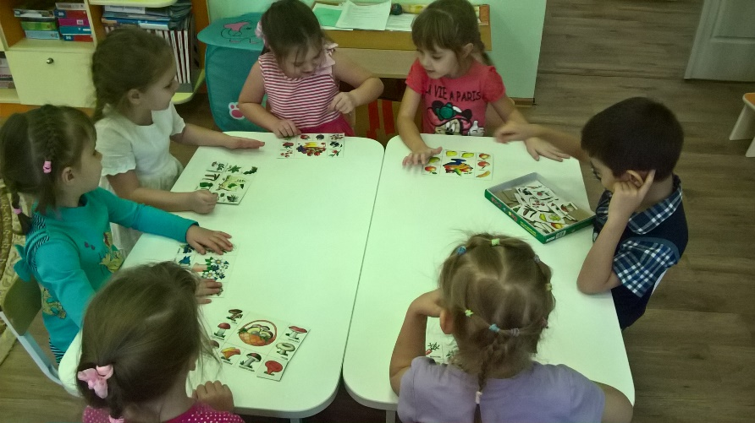
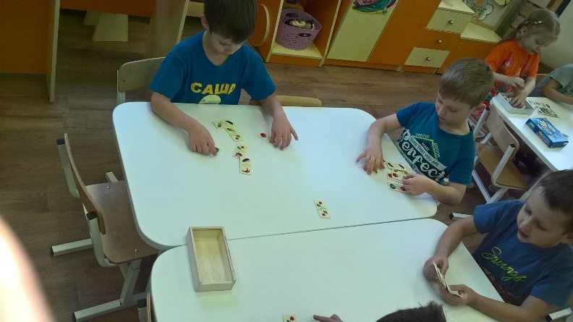
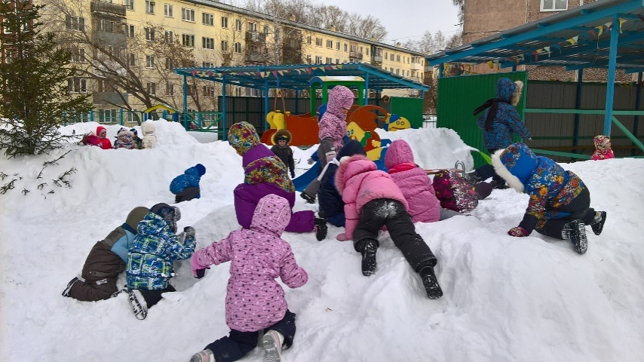
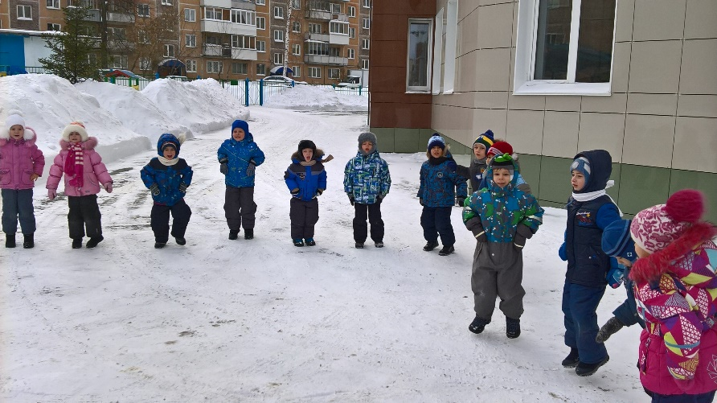

Slide 11
Четверг Тема: «Если хочешь быть здоров» Цель: Закрепить знания детей о роли закаливания в укреплении здоровья человека. Утренняя гимнастика Беседа « Если хочешь быть здоров» Беседа о своём теле, обучение самомассажу. Подвижные игры на улице и в группе. Продуктивная деятельность: лепка «Спортсмены» Гимнастика после сна Ходьба по «тропе здоровья» Театрализованное представление «Витаминная семья»

Slide 12
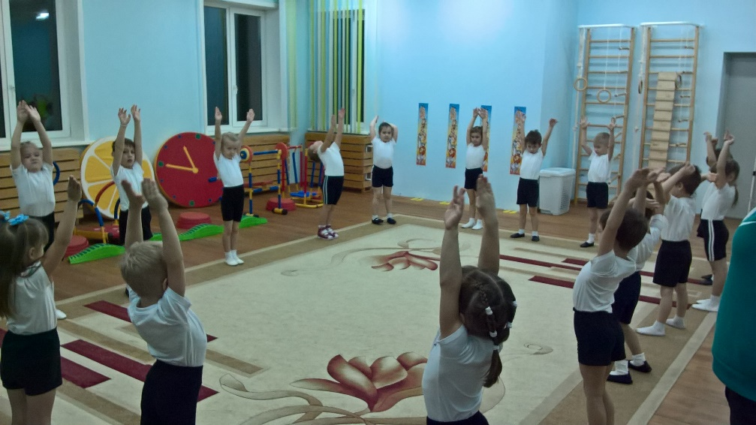
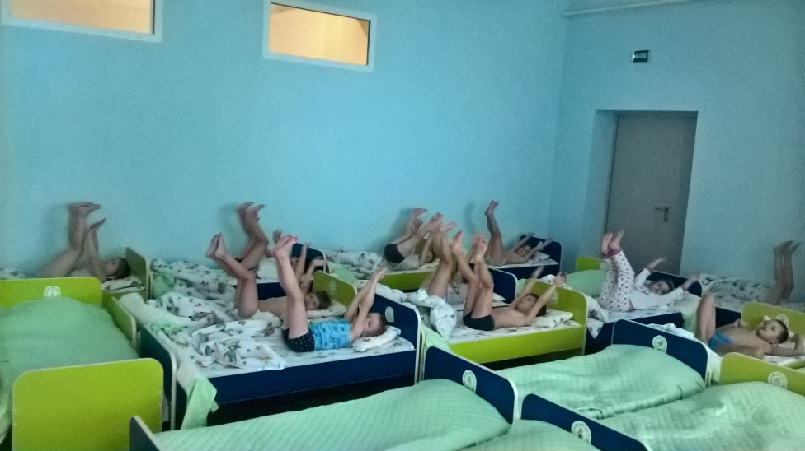
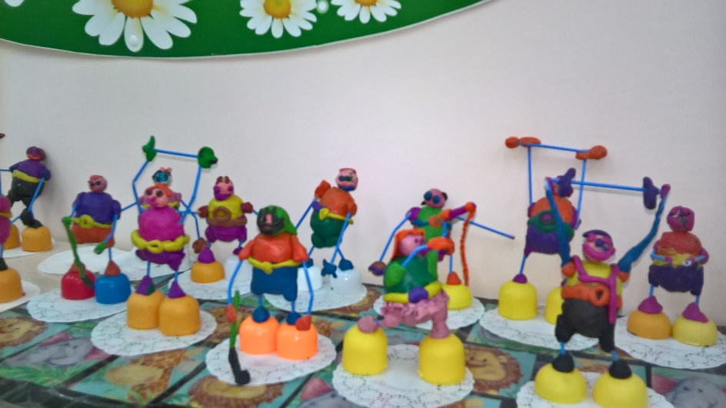
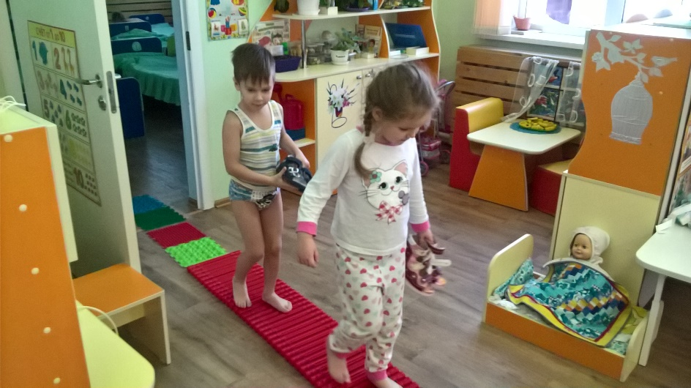

Slide 13
Пятница Тема дня: «Мы со спортом крепко дружим» Цель: обогащать знания детей о видах спорта; дать представление о пользе занятий спортом. Отгадывание загадок про спорт Беседа « Почему нужно много двигаться?» ( чем полезны зарядка, занятия спортом, игры на свежем воздухе) Рассматривание альбома о видах спорта. Подвижная игра: «Мы весёлые ребята». Раскрашивание раскрасок «Виды спорта». Дидактическая игра «Подбери правильную обувь» Развлечение «Давайте расти здоровым»

Slide 14
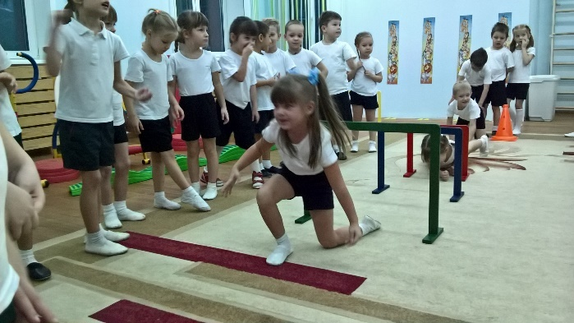
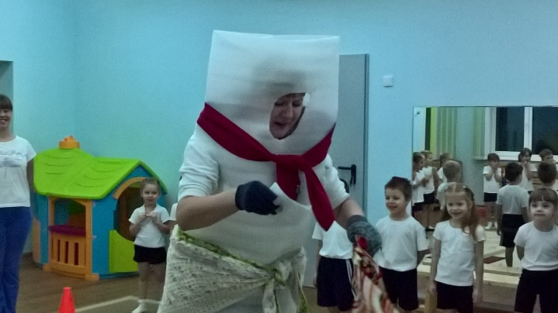
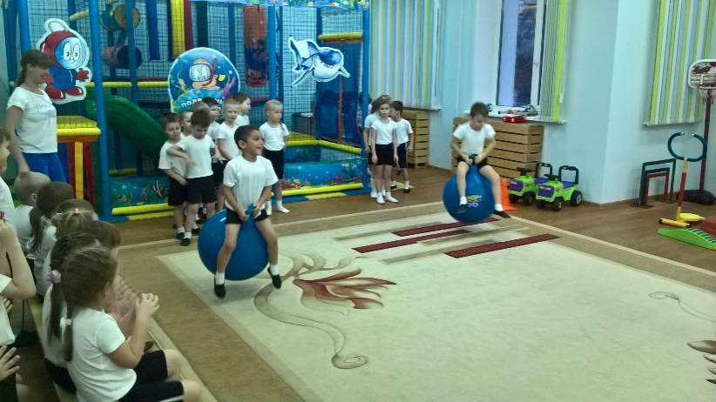
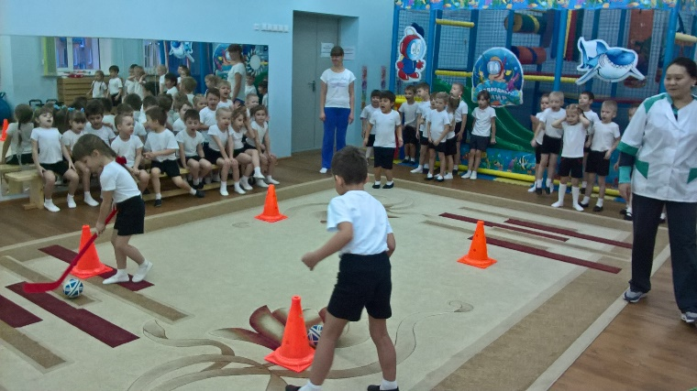
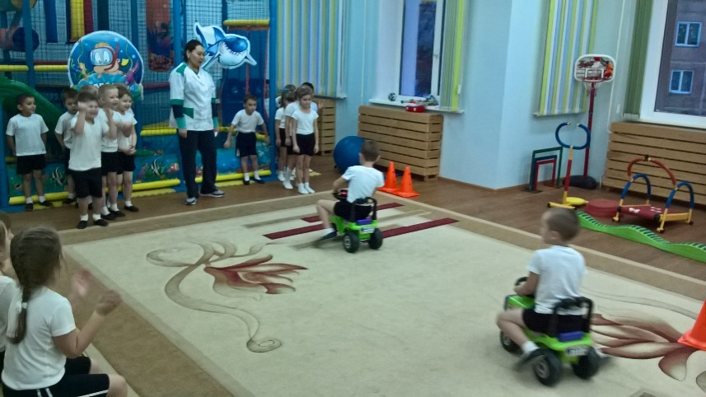
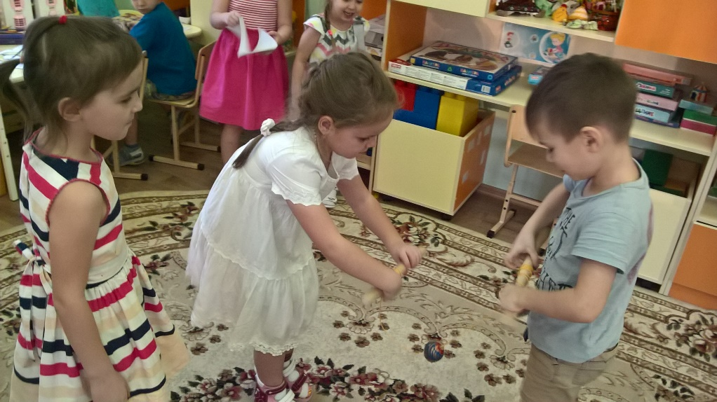
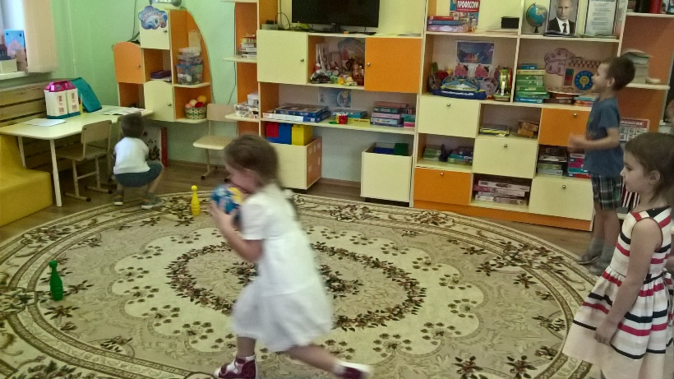
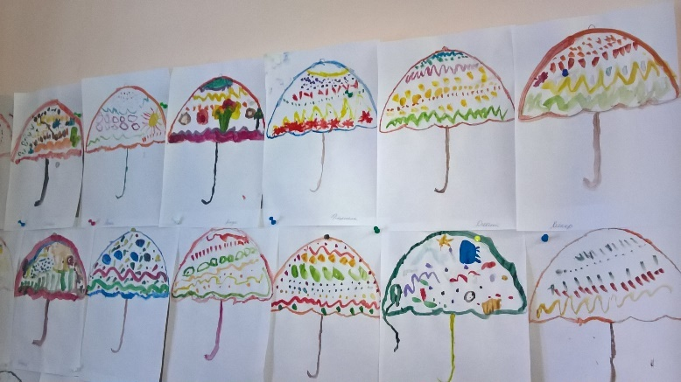

Slide 15
Работа с родителями:
Оформление папок передвижек
2. Консультации для родителей:
- Как начинать закаливание ребенка;
- Зимние забавы для всей семьи;
- Как уберечь ребенка от гриппа.
3. Проведение анкетирование «О здоровье всерьёз»

Slide 16
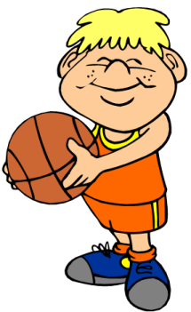
Спасибо за внимание!

